Slide 1
第8章 图
8.1 图的概念
8.5 最短路径
8.2 图存储结构
8.6 拓扑排序
8.3 图的遍历
8.7 AOE网与关键路径
8.4 最小生成树
8.8 图的应用

Slide 2
Negative-Weight Edges
a
b
Negative-weight edges may form
negative-weight cycles
If such cycles are reachable from
the source, then δ(s, v) is not properly
defined!
Keep going around the cycle, and get
w(s, v) = - ∞ for all v on the cycle
-4
3
4
g
c
6
d
s
0
5
8
-3
2
3
7
e
-6
f

Slide 3
Negative-Weight Edges
s → a: only one path
δ(s, a) = w(s, a) = 3
s → b: only one path
δ(s, b) = w(s, a) + w(a, b) = -1
s → c: infinitely many paths
⟨s, c⟩, ⟨s, c, d, c⟩, ⟨s, c, d, c, d, c⟩
cycle has positive weight (6 - 3 = 3)
⟨s, c⟩ is shortest path with weight δ(s, c) = w(s, c) = 5
a
b
3
-4
-1
3
4
c
6
d
g
s
0
5
5
11
8
-∞
-3
2
3
7
-∞
-∞
e
-6
f

Slide 4
Negative-Weight Edges
s → e: infinitely many paths:
⟨s, e⟩, ⟨s, e, f, e⟩, ⟨s, e, f, e, f, e⟩
cycle ⟨e, f, e⟩ has negative weight:
3 + (- 6) = -3
can find paths from s to e with arbitrarily large negative weights
δ(s, e) = - ∞ ⇒ no shortest path exists between s and e
Similarly: δ(s, f) = - ∞, δ(s, g) = - ∞
a
b
3
-4
-1
3
4
c
6
d
g
s
0
5
5
11
8
-∞
-3
2
3
7
-∞
-∞
e
-6
f
h
i
∞
2
∞
h, i, j not
reachable
from s
-8
3
∞
j
δ(s, h) = δ(s, i) = δ(s, j) = ∞

Slide 5
Negative-Weight Edges
s → e: infinitely many paths:
⟨s, e⟩, ⟨s, e, f, e⟩, ⟨s, e, f, e, f, e⟩
cycle ⟨e, f, e⟩ has negative weight:
3 + (- 6) = -3
can find paths from s to e with arbitrarily large negative weights
δ(s, e) = - ∞ ⇒ no shortest path exists between s and e
Similarly: δ(s, f) = - ∞, δ(s, g) = - ∞
a
b
3
-4
-1
3
4
c
6
d
g
s
0
5
5
11
8
-∞
-3
2
3
7
-∞
-∞
e
-6
f
h
i
∞
2
∞
h, i, j not
reachable
from s
-8
3
∞
j
δ(s, h) = δ(s, i) = δ(s, j) = ∞

Slide 6
Cycles
Can shortest paths contain cycles?
Negative-weight cycles
Shortest path is not well defined
Positive-weight cycles:
By removing the cycle, we can get a shorter path
Zero-weight cycles
No reason to use them
Can remove them to obtain a path with same weight
No!
No!

Slide 7
Bellman-Ford Algorithm
Single-source shortest path problem
Computes δ(s, v) and π[v] for all v ∈ V
Allows negative edge weights - can detect negative cycles.
Returns TRUE if no negative-weight cycles are reachable from the source s
Returns FALSE otherwise ⇒ no solution exists

Slide 8
Relaxation
Relaxing an edge (u, v) = testing whether we can improve the shortest path to v found so far by going through u
If d[v] > d[u] + w(u, v)
we can improve the shortest path to v
⇒ d[v]=d[u]+w(u,v)
⇒ π[v] ← u
After relaxation:
d[v] ≤ d[u] + w(u, v)
s
s
u
v
u
v
5
2
9
5
2
6
RELAX(u, v, w)
RELAX(u, v, w)
u
v
u
v
5
2
7
5
2
6
no change

Slide 9
Bellman-Ford Algorithm (cont’d)
Idea:
Each edge is relaxed |V–1| times by making |V-1| passes over the whole edge set.
To make sure that each edge is relaxed exactly |V – 1| times, it puts the edges in an unordered list and goes over the list |V – 1| times.
(t, x), (t, y), (t, z), (x, t), (y, x), (y, z), (z, x), (z, s), (s, t), (s, y)
t
5
x
∞
∞
6
-2
-3
s
0
8
7
-4
7
2
∞
∞
9
y
z

Slide 10
BELLMAN-FORD(V, E, w, s)
t
5
x
Pass 1
t
5
x
∞
∞
∞
∞
6
6
-2
6
-2
-3
-3
0
8
7
s
0
8
7
s
-4
-4
7
2
7
2
∞
∞
∞
∞
7
9
9
y
z
y
z
E: (t, x), (t, y), (t, z), (x, t), (y, x), (y, z), (z, x), (z, s), (s, t), (s, y)

Slide 11
Example
(t, x), (t, y), (t, z), (x, t), (y, x), (y, z), (z, x), (z, s), (s, t), (s, y)
Pass 1
(from
previous
slide)
t
x
t
x
5
5
6
∞
Pass 2
6
∞
4
11
6
-2
6
-2
-3
-3
s
0
8
7
8
7
s
0
-4
-4
7
2
7
2
7
∞
7
∞
9
2
y
z
9
y
z
Pass 3
t
5
x
Pass 4
t
5
x
6
∞
6
∞
2
4
11
2
4
11
6
-2
6
-2
-3
-3
s
0
8
7
0
8
7
s
-4
-4
7
2
7
2
7
∞
7
∞
2
2
9
9
-2
y
z
y
z

Slide 12
Detecting Negative Cycles (perform extra test after V-1 iterations)
for each edge (u, v) ∈ E
do if d[v] > d[u] + w(u, v)
then return FALSE
return TRUE
s
b
0
2
∞
-8
3
∞
c
1st pass
2nd pass
s
b
s
b
Look at edge (s, b):
d[b] = -1
d[s] + w(s, b) = -4
⇒ d[b] > d[s] + w(s, b)
0
2
∞
-3
2
2
-3
2
-6
-1
-8
3
-8
3
∞
5
5
2
c
c
(s,b) (b,c) (c,s)

Slide 13
BELLMAN-FORD(V, E, w, s)
INITIALIZE-SINGLE-SOURCE(V, s)
for i ← 1 to |V| - 1
do for each edge (u, v) ∈ E
do RELAX(u, v, w)
for each edge (u, v) ∈ E
do if d[v] > d[u] + w(u, v)
then return FALSE
return TRUE
Running time: O(V+VE+E)=O(VE)
Θ(V)
O(V)
O(VE)
O(E)
O(E)

Slide 14
Bellman-Ford
Note that order in which edges are processed affects how quickly it converges.
Correctness: show d[v] = δ(s,v) after |V|-1 passes
Lemma: d[v] ≥ δ(s,v) always
Initially true
Let v be first vertex for which d[v] < δ(s,v)
Let u be the vertex that caused d[v] to change: d[v] = d[u] + ω(u,v)
Then d[v] < δ(s,v) ≤ δ(s,u) + ω(u,v) ≤ d[u] + ω(u,v) (Why?)
So d[v] < d[u] + ω(u,v). Contradiction.

Slide 15
Bellman-Ford
Prove: after |V|-1 passes, all d values correct
Consider shortest path from s to v: s → v₁ → v₂ → v₃ →… → v
Initially, d[s] = 0 is correct, and doesn’t change (Why?)
After 1 pass through edges, d[v₁] is correct (Why?) and doesn’t change
After 2 passes, d[v₂] is correct and doesn’t change
…
Terminates in |V| - 1 passes: (Why?)

Slide 16
Bellman-Ford 算法设计
void BellmanFord(MGraph g，int v)
{ int i，k，u;
int dist[MAXV]，path[MAXV];
for (i=0;i<g.n;i++)
{ dist[i]=g.edges[v][i]; //对dist⁽¹⁾[i]初始化
if (i!=v && dist[i]<INF)
path[i]=v; //对path⁽¹⁾[i]初始化
else
path[i]=-1;
}

Slide 17
for (k=2;k<g.n;k++)
//从dist¹[u]递推出dist²[u]， …，dist^{n-)}[u]循环n-1次
{ for (u=0;u<g.n; u++) //修改每个顶点的dist和path
{ if (u!=v)
{ for (i=0;i<g.n;i++) //考虑其他每个顶点
{ if (g.edges[i][u]<INF &&
dist[u]>dist[i]+g.edges[i][u])
{ dist[u]=dist[i]+g.edges[i][u];
path[u]=i;
}
}
}
}
}
Dispath(g，dist，path，v); //输出最短路径及长度
}

Slide 18
Algorithms
Bellman-Ford algorithm
Negative weights are allowed
Negative cycles reachable from the source are not allowed.
Dijkstra’s algorithm
Negative weights are not allowed
Operations common in both algorithms:
Relaxation

Slide 19

8.5 每对顶点之间的最短路径
问题描述：对于一个各边权值均大于零的有向图，对每一对顶点i≠j，求出顶点i与顶点j之间的最短路径和最短路径长度。
多源最短路径问题： Floyd-Warshall算法

Slide 20
算法：迭代（递推）思路
假设有向图G=(V，E)采用邻接矩阵存储。设置一个二维数组A用于存放当前顶点之间的最短路径长度，分量A[i][j]表示当前顶点i⇨j的最短路径长度。
递推产生一个矩阵序列：
A₀ ⇨ A₁ ⇨ … ⇨ A_{k} ⇨ … ⇨ A_{n-1。}
A_{k}[i][j]： i ⇨ j的路径上所经过的顶点编号不大于k的最短路径长度。
i
j
0～k的顶点

Slide 21
❶ 初始时，有A₋₁[i][j]=g.edges[i][j]。
❷ 考虑从i⇨j的最短路径经过编号为k顶点的情况：
k
A_{k-1}[i,k]
A_{k-1}[k,j]
…
…
i
……
j
A_{k-1}[i,j]
A_{k}[i,j]=MIN{ A_{k-1}[i,j]，A_{k-1}[i,k]+A_{k-1}[k,j] }
A₋₁[i][j]=g.edges[i][j]
A_{k}[i,j]=MIN{ A_{k-1}[i,j]，A_{k-1}[i,k]+A_{k-1}[k,j] } 0 ≤ k≤n-1

Slide 22
算法设计（解决2个问题）
（1）用二维数组A存储最短路径长度：
A_{k}[i][j]表示考虑顶点0~k后得出的i⇨j的最短路径长度。
A_{n-1}[i][j]表示最终的i⇨j的最短路径长度。
（2）用二维数组path存放最短路径：
path_{k}[i][j]表示考虑顶点0~k后得出的i⇨j的最短路径。
path_{n-1}[i][j]表示最终i⇨j的最短路径。

Slide 23
如何用path存放最短路径？
path_{x}[i][j]表示考虑过0～x的顶点得到i⇨j的最短路径，该路径上顶点j的前一个顶点
❶ 已经考虑过0～k-1顶点的情况
k
…
path_{k-1}[k][j]=a
…
a
i
……
b
j
path_{k-1}[i][j]=b
❷ 现在考虑顶点k
若经过顶点k的路径更短：  path_{k}[i][j] = a = path_{k-1}[k][j]
否则：  path_{k}[i][j] = b = path_{k-1}[i][j] 不改变

Slide 24
Floyd算法示例演示
5
0
1
0
5
∞
7
7
3
∞
0
4
2
4
3
2
3
3
0
2
2
2
3
∞
∞
1
0
1
A₋₁
path₋₁
 | 0 | 1 | 2 | 3
0 | 0 | 5 | ∞ | 7
1 | ∞ | 0 | 4 | 2
2 | 3 | 3 | 0 | 2
3 | ∞ | ∞ | 1 | 0
求path
 | 0 | 1 | 2 | 3
0 | -1 | 0 | -1 | 0
1 | -1 | -1 | 1 | 1
2 | 2 | 2 | -1 | 2
3 | -1 | -1 | 3 | -1
∞和i⇨i：-1
(i,j)有边：i

Slide 25
Floyd算法示例演示
5
考虑顶点0：
0
1
7
没有任何路径修改
3
4
3
2
2
2
3
A₀=A₋₁，path₀=path₋₁
1
A₀
path₀
 | 0 | 1 | 2 | 3
0 | 0 | 5 | ∞ | 7
1 | ∞ | 0 | 4 | 2
2 | 3 | 3 | 0 | 2
3 | ∞ | ∞ | 1 | 0
 | 0 | 1 | 2 | 3
0 | -1 | 0 | -1 | 0
1 | -1 | -1 | 1 | 1
2 | 2 | 2 | -1 | 2
3 | -1 | -1 | 3 | -1

Slide 26
Floyd算法示例演示
5
考虑顶点1：
0
1
7
3
4
0→2：由无路径改为0→1→2，长度为9，path[0][2]改为1
3
2
2
2
3
1
A₁
path₁
 | 0 | 1 | 2 | 3
0 | 0 | 5 | ∞ | 7
1 | ∞ | 0 | 4 | 2
2 | 3 | 3 | 0 | 2
3 | ∞ | ∞ | 1 | 0
 | 0 | 1 | 2 | 3
0 | -1 | 0 | -1 | 0
1 | -1 | -1 | 1 | 1
2 | 2 | 2 | -1 | 2
3 | -1 | -1 | 3 | -1
9
1

Slide 27
Floyd算法示例演示
5
考虑顶点2：
0
1
7
1→0：由无路径改为1→2→0，长度为7， path[1][0]改为2
3
4
3
2
3→0：由无路径改为3→2→0，长度为4， path[3][0]改为2
2
2
3
1
3→1：由无路径改为3→2→1，长度为4， path[3][1]改为2
A₂
path₂
 | 0 | 1 | 2 | 3
0 | 0 | 5 | 9 | 7
1 | ∞ | 0 | 4 | 2
2 | 3 | 3 | 0 | 2
3 | ∞ | ∞ | 1 | 0
 | 0 | 1 | 2 | 3
0 | -1 | 0 | 1 | 0
1 | -1 | -1 | 1 | 1
2 | 2 | 2 | -1 | 2
3 | -1 | -1 | 3 | -1
7
2
4
4
2
2

Slide 28
Floyd算法示例演示
5
考虑顶点3：
0
1
7
0→2：由0→1 →2改为0→3→2 ，长度为8， path[0][2]改为3
3
4
3
2
1→0：由1→2 →0改为1→3→2→0，长度为6， path[1][0]改为2
2
2
3
1
1→2：由1→2改为1→3→2 ，长度为3， path[1][2]改为3
A₃
path₃
 | 0 | 1 | 2 | 3
0 | 0 | 5 | 9 | 7
1 | 7 | 0 | 4 | 2
2 | 3 | 3 | 0 | 2
3 | 4 | 4 | 1 | 0
 | 0 | 1 | 2 | 3
0 | -1 | 0 | 1 | 0
1 | 2 | -1 | 1 | 1
2 | 2 | 2 | -1 | 2
3 | 2 | 2 | 3 | -1
8
3
6
3
2
3

Slide 29
求最终结果
A₃
path₃
 | 0 | 1 | 2 | 3
0 | 0 | 5 | 8 | 7
1 | 6 | 0 | 3 | 2
2 | 3 | 3 | 0 | 2
3 | 4 | 4 | 1 | 0
 | 0 | 1 | 2 | 3
0 | -1 | 0 | 3 | 0
1 | 2 | -1 | 3 | 1
2 | 2 | 2 | -1 | 2
3 | 2 | 2 | 3 | -1
6
❶ 求最短路径长度：
由A₃数组可以直接得到两个顶点之间的最短路径长度。
如A₃[1][0]=6
说明顶点1到0的最短路径长度为6。

Slide 30
A₃
path₃
 | 0 | 1 | 2 | 3
0 | 0 | 5 | 8 | 7
1 | 6 | 0 | 3 | 2
2 | 3 | 3 | 0 | 2
3 | 4 | 4 | 1 | 0
 | 0 | 1 | 2 | 3
0 | -1 | 0 | 3 | 0
1 | 2 | -1 | 3 | 1
2 | 2 | 2 | -1 | 2
3 | 2 | 2 | 3 | -1
2
3
1
❷ 求最短路径：
求顶点1 ⇨ 0的最短路径：
path₃[1][0]=2
path₃[1][2]=3
path₃[1][3]=1
顶点序列为0、2、3、1，则顶点1 ⇨0的最短路径为1→3→2→0。

Slide 31
弗洛伊德算法如下：
void Floyd(MatGraph g) //求每对顶点之间的最短路径
{ int A[MAXVEX][MAXVEX]; //建立A数组
int path[MAXVEX][MAXVEX]; //建立path数组
int i, j, k;
for (i=0;i<g.n;i++)
for (j=0;j<g.n;j++)
{ A[i][j]=g.edges[i][j];
if (i!=j && g.edges[i][j]<INF)
path[i][j]=i; //i和j顶点之间有一条边时
else //i和j顶点之间没有一条边时
path[i][j]=-1;
}
A和path数组初始化

Slide 32
for (k=0;k<g.n;k++) //求A_{k}[i][j]
{ for (i=0;i<g.n;i++)
for (j=0;j<g.n;j++)
if (A[i][j]>A[i][k]+A[k][j]) //找到更短路径
{ A[i][j]=A[i][k]+A[k][j]; //修改路径长度
path[i][j]=path[k][j]; //修改最短路径为经过顶点k
}
}
}
调
整
本算法的时间复杂度为O(n³)。

Slide 33
思考题
求所有顶点之间的最短路径可以对每个顶点调用一次Dijkstra算法，总共调用n次即可，其时间复杂度为O(n³)。
而Floyd算法的时间复杂度也为O(n³)。两者有什么不同？

Slide 34

8.6 拓扑排序
1、什么是拓扑排序
设G=(V，E)是一个具有n个顶点的有向图，V中顶点序列v₁，v₂，…，v_{n}称为一个拓扑序列，当且仅当该顶点序列满足下列条件：
若<i，j>是图中的边（或从顶点i ⇨ j有一条路径）:
i
j
i
j
则在拓扑序列中顶点i必须排在顶点j之前。
在一个有向图中找一个拓扑序列的过程称为拓扑排序。

Slide 35
计算机专业的学生必须完成一系列规定的基础课和专业课才能毕业，假设这些课程的名称与相应代号有如下关系：
课程代号 | 课程名称 | 先修课程
C₁ | 高等数学 | 无
C₂ | 程序设计 | 无
C₃ | 离散数学 | C₁
C₄ | 数据结构 | C₂，C₃
C₅ | 编译原理 | C₂，C₄
C₆ | 操作系统 | C₄，C₇
C₇ | 计算机体系结构 | C₂

Slide 36
课程之间的先后关系可用有向图表示：
C₁
C₃
C₄
C₆
C₇
C₂
C₅
可以这样排课：
C₁-C₃-C₂-C₄-C₇-C₆-C₅
C₂-C₇-C₁-C₃-C₄-C₅-C₆
第1学期
第2学期

Slide 37
2、拓扑排序步骤
（1）从有向图中选择一个没有前驱（即入度为0）的顶点并且输出它。
（2）从图中删去该顶点，并且删去从该顶点发出的全部有向边。
（3）重复上述两步，直到剩余的图中不再存在没有前驱的顶点为止。

Slide 38
拓扑排序演示
C₁
C₃
C₄
C₆
C₇
C₂
C₅
产生一个拓扑序列：
C₁
C₃
C₂
C₇
C₄
C₆
C₅
排序完成

Slide 39
3、拓扑排序算法设计
将邻接表定义中的VNode类型修改如下：
typedef struct //表头结点类型
{ Vertex data; //顶点信息
int count; //顶点存放入度
ArcNode *firstarc; //指向第一条边
} VNode;
用于找入度为0的顶点

Slide 40
拓扑排序算法如下：
修改后的含n个顶点的邻接表
void TopSort(AdjGraph *G) //拓扑排序算法
{ int i，j;
int St[MAXV]，top=-1; //栈St的指针为top
ArcNode *p;
for (i=0;i<G->n;i++) //入度置初值0
G->adjlist[i].count=0;
for (i=0;i<G->n;i++) //求所有顶点的入度
{ p=G->adjlist[i].firstarc;
while (p!=NULL)
{ G->adjlist[p->adjvex].count++;
p=p->nextarc;
}
}

Slide 41
for (i=0;i<G->n;i++) //将入度为0的顶点进栈
if (G->adjlist[i].count==0)
{ top++;
St[top]=i;
}
while (top>-1) //栈不空循环
{ i=St[top];top--; //出栈一个顶点i
printf("%d ",i); //输出该顶点
p=G->adjlist[i].firstarc; //找第一个邻接点
while (p!=NULL) //将顶点i的出边邻接点的入度减1
{ j=p->adjvex;
G->adjlist[j].count--;
if (G->adjlist[j].count==0) //将入度为0的邻接点进栈
{ top++;
St[top]=j;
}
p=p->nextarc; //找下一个邻接点
}
}
}

Slide 42
【例】对如图所示的图进行拓扑排序，可以得到不同的拓扑序列个数是（ ）。
A. 4 B. 3 C. 2 D. 1
e
a
d
b
c
解：不同的拓扑序列有：aebcd、abced、abecd。答案为B。

Slide 43
思考题
拓扑排序是否可以用于求解最短路径？

Slide 44
4、拓扑排序的深度优先搜索
undershorts
socks
Topological sort:
an ordering of vertices along a horizontal line so that all directed edges go from left to right.
pants
shoes
shirt
belt
watch
tie
jacket
socks
undershorts
pants
shoes
watch
shirt
belt
tie
jacket

Slide 45
Topological Sort
TOPOLOGICAL-SORT(V, E)
Call DFS(V, E) to compute finishing times f[v] for each vertex v
When each vertex is finished, insert it onto the front of a linked list
Return the linked list of vertices
undershorts
11/
16
17/
18
socks
15
12/
pants
shoes
13/
14
1/
shirt
8
6/
7
belt
watch
9/
10
tie
2/
5
jacket
3/
4
socks
undershorts
pants
shoes
watch
shirt
belt
tie
jacket
Running time: Θ(|V| + |E|)

Slide 46
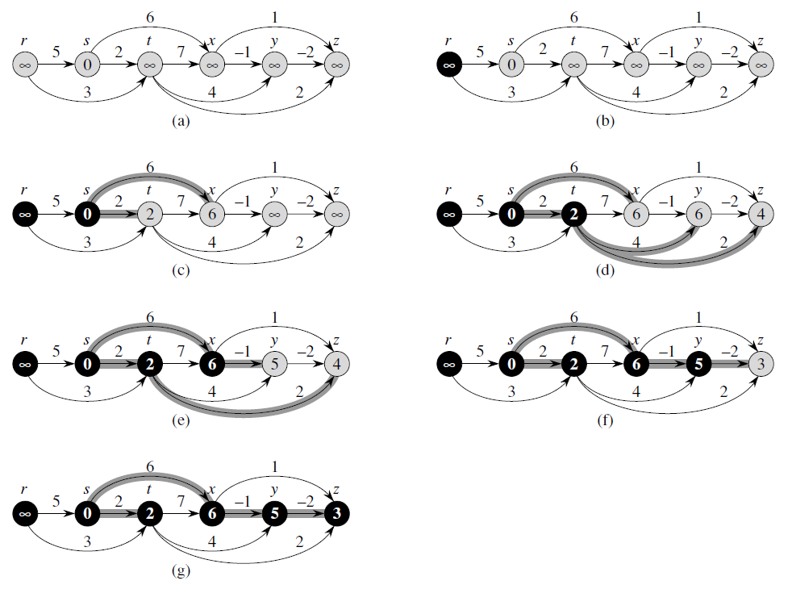
Yet another example

Slide 47
8.7 AOE网与关键路径
1、什么是AOE网
用一个带权有向图（DAG）描述工程的预计进度。
顶点表示事件，有向边表示活动，边e的权c(e)表示完成活动e所需的时间（比如天数）。
图中入度为0的顶点表示工程的开始事件（如开工仪式），出度为0的顶点表示工程结束事件。
AOE网（Activity On Edge）

Slide 48
2、什么是关键路径
从AOE网中源点到汇点的最长路径，具有最大长度的路径叫关键路径。
关键路径是由关键活动构成的，关键路径可能不唯一。

Slide 49
关键路径演示
汇点
b
g
6
1
8
2
a
e
k
4
7
1
4
源点
5
c
h
4
一条关键路径
2
d
f

Slide 50
3、求关键路径的过程

Slide 51
3、求关键路径的过程
（1）事件的最早开始和最迟开始时间
事件v的最早开始时间：规定源点事件的最早开始时间为0。定义图中任一事件v的最早开始时间（early event）ee(v)等于x、y、z到v所有路径长度的最大值：
ee(v)=0 当v为源点时
ee(v)=MAX{ee(x)+a，ee(y)+b，ee(z)+c} 否则
ee(x)
x
a
ee(v)=?
从左向右推进计算
这是为什么源点要唯一！
b
ee(y)
y
v
c
ee(z)
z

Slide 52
事件v的最迟开始时间：定义在不影响整个工程进度的前提下，事件v必须发生的时间称为v的最迟开始时间（late event） ，记作le(v)。le(v)应等于ee(y)与v到汇点的最长路径长度之差：
le(v)=ee(v) 当v为汇点时
le(v)=MIN{le(x)-a，le(y)-b，le(z)-c} 否则
x
le(x)
a
从右向左推进计算
这是为什么汇点要唯一！
b
y
le(y)
le(v)=?
v
c
z
le(z)

Slide 53
（2）活动的最早开始时间和最迟开始时间
ee(x)
le(y)
活动a
x
y
时间为c
活动a的最早开始时间e(a)指该活动起点x事件的最早开始时间，即：
e(a)=ee(x)
活动a的最迟开始时间l(a)指该活动终点y事件的最迟开始时间与该活动所需时间之差，即：
l(a)=le(y)-c

Slide 54
（3）求关键活动
对于每个活动a，求出d(a)=l(a)-e(a)，若d(a)为0，则称活动a为关键活动。
对关键活动来说，不存在富余时间。

Slide 55
【例8-15】
B
a₄=1
a₇=9
F
a₁=6
a₁₀=2
E
A
a₂=4
C
a₁₁=4
G
I
a₅=1
a₈=7
a₃=5
D
a₉=4
H
a₆=2
先进行拓扑排序，假设拓扑序列为：ABCDEFGHI
计算各事件的ee(v)如下：
ee(A)=0
ee(B)=ee(A)+c(a₁)=6
ee(C)=ee(A)+c(a₂)=4
ee(D)=ee(A)+c(a₃)=5
ee(E)=MAX(ee(B)+c(a₄)，ee(C)+c(a₅)}=MAX{7，5}=7

Slide 56
B
a₄=1
a₇=9
F
a₁=6
a₁₀=2
E
A
a₂=4
C
a₁₁=4
G
I
a₅=1
a₈=7
a₃=5
D
a₉=4
H
a₆=2
ee(F)=ee(E)+c(a₇)=16
ee(G)=ee(E)+c(a₈)=14
ee(H)=ee(D)+c(a₆)=7
ee(I)=MAX{ee(F)+c(a₁₀)，ee(G)+c(a₁₁)，ee(H)+c(a₉)}
=MAX(18，18，11}=18

Slide 57
B
a₄=1
a₇=9
F
a₁=6
a₁₀=2
E
A
a₂=4
C
a₁₁=4
G
I
a₅=1
a₈=7
a₃=5
D
a₉=4
H
a₆=2
拓扑序列为ABCDEFGHI，按拓扑逆序IHGFEDCBA计算各事件的le(v)如下：
le(I)=ee(I)=18
le(H)=le(I)-c(a₉)=14
le(G)=le(I)-c(a₁₁)=14
le(F)=le(I)-c(a₁₀)=16

Slide 58
B
a₄=1
a₇=9
F
a₁=6
a₁₀=2
E
A
a₂=4
C
a₁₁=4
G
I
a₅=1
a₈=7
a₃=5
D
a₉=4
H
a₆=2
le(E)=MIN(le(F)-c(a₇)，le(G)-c(a₈)}={7，7}=7
le(D)=le(H)-c(a₆)=12
le(C)=le(E)-c(a₅)=6
le(B)=le(E)-c(a₄)=6
le(A)=MIN(le(B)-c(a₁)，le(C)-c(a₂)，le(D)-c(a₃)}={0，2，7}=0

Slide 59
B
a₄=1
a₇=9
F
a₁=6
a₁₀=2
E
A
a₂=4
C
a₁₁=4
G
I
a₅=1
a₈=7
a₃=5
D
a₉=4
H
a₆=2
计算各活动的e(a)、l(a)和d(a)如下：
活动a₁：e(a₁)=ee(A)=0，l(a₁)=le(B)-6=0，d(a₁)=0
活动a₂：e(a₂)=ee(A)=0，l(a₂)=le(C)-4=2，d(a₂)=2
活动a₃：e(a₃)=ee(A)=0，l(a₃)=le(D)-5=7，d(a₃)=7
活动a₄：e(a₄)=ee(B)=6，l(a₄)=le(E)-1=6，d(a₄)=0
活动a₅：e(a₅)=ee(C)=4，l(a₅)=le(E)-1=6，d(a₅)=2

Slide 60
B
a₄=1
a₇=9
F
a₁=6
a₁₀=2
E
A
a₂=4
C
a₁₁=4
G
I
a₅=1
a₈=7
a₃=5
D
a₉=4
H
a₆=2
活动a₆：e(a₆)=ee(D)=5， l(a₆)=le(H)-2=12， d(a₆)=7
活动a₇：e(a₇)=ee(E)=7， l(a₇)=le(F)-9=7， d(a₇)=0
活动a₈：e(a₈)=ee(E)=7， l(a₈)=le(G)-7=7， d(a₈)=0
活动a₉：e(a₉)=ee(H)=7， l(a₉)=le(G)-4=10， d(a₉)=3
活动a₁₀：e(a₁₀)=ee(F)=16， l(a₁₀)=le(I)-2=16， d(a₁₀)=0
活动a₁₁：e(a₁₁)=ee(G)=14， l(a₁₁)=le(I)-4=14， d(a₁₁)=0

Slide 61
B
a₄=1
a₇=9
F
a₁=6
a₁₀=2
E
A
a₂=4
C
a₁₁=4
G
I
a₅=1
a₈=7
a₃=5
D
a₉=4
H
a₆=2
由此可知，关键活动有a₁₁、a₁₀、a₈、a₇、a₄、a₁，因此关键路径有两条：A－B－E－F－I和A－B－E－G－I。

Slide 62
思考题
在一个AOE网中，缩短任一关键活动的时间，是否会缩短整个工程的时间？

Slide 63
Applications
若Graph G=(V, E)的最小生成树意见计算出来，如果增加一个新的顶点，它和原图有k条新的连边，请设计一个算法来更新最小生成树，并分析其时间复杂度。

Slide 64
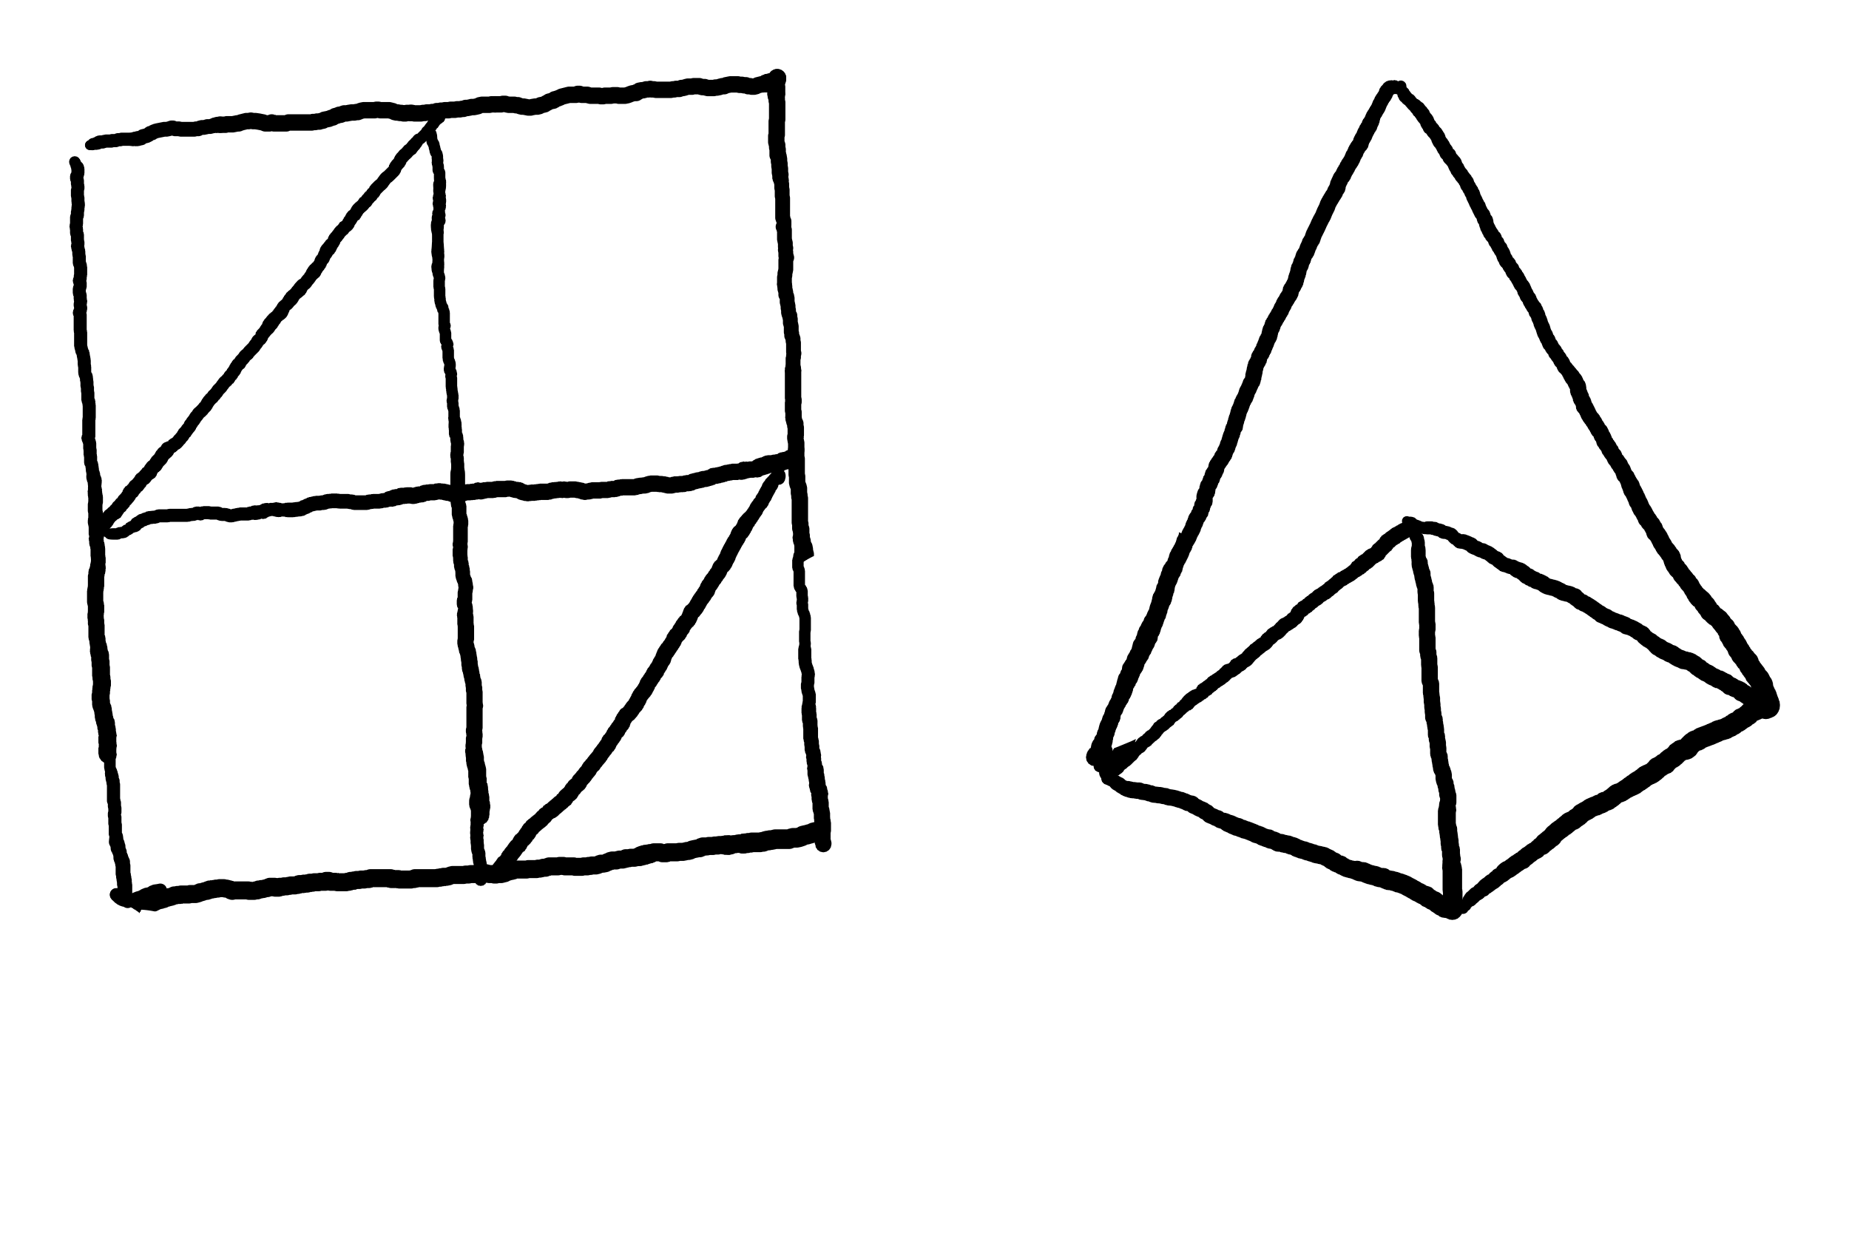
Applications
如果图G中的一个路径包括每个边恰好一次，则该路径称为欧拉路径(Euler path); 如果一个回路是欧拉路径，则称为欧拉回路(Euler circuit)。请设计算法寻找一个欧拉回路。

Slide 65
Applications
设计算法求有向无环图顶点 u 到达顶点 v 的简单路径数量。

Slide 66
━━本讲完━━

